Slide 1
《操作系统》
第十章 实验课
实训3：内核安全模块之AppArmor
中国科学院大学
2020年7月31日

Slide 2
实验内容
任务一：启用apparmor内核安全模块（60min）
任务二：使用apparmor设置访问控制（30min）

Slide 3
AppArmor安全模块
简介
AppArmor（Application Armor，应用盔甲）是linux内核的一个安全模块；
它允许系统管理员将每个程序与一个安全配置文件关联，从而限制程序的功能。
通过 AppArmor 可以指定程序可以读、写或运行哪些文件，是否可以打开网络端口等。
是传统 Unix 的自主访问控制模块（DAC）的补充，是 linux 内核中的强制访问控制系统。
判断是否启用
若 /sys/module/ 下不存在 apparmor/ 目录，则说明内核未开启apparmor模块；
若目录文件存在，且输出为 Y，说明 AppArmor 模块已开启、已启用； 若输出为 N，则说明 AppArmor 模块已开启、但未启用。
# cat /sys/module/apparmor/parameters/enabled

Slide 4
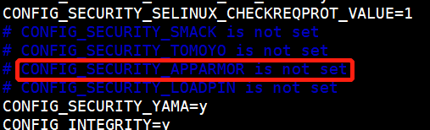
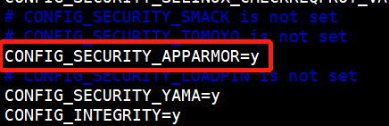
AppArmor安全模块
如何开启 apparmor 模块
需在内核源码的配置文件中，开启CONFIG_SECURITY_APPARMOR配置选项（将左图改为右图）：
重新编译、安装内核（相关内容在第一章实验课中已详细介绍）。
说明：
若基于第一章实验中，已编译的openEuler内核源码，可使用 make menuconfig 图形界面设置来编译内核。节约内核编译时间。
配置首页往下，选中 Security options ---> []AppArmor support 选项。

Slide 5
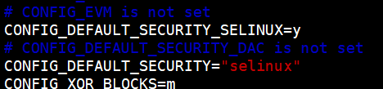

AppArmor安全模块
如何启用 apparmor 模块
当开启AppArmor模块后，cat /sys/module/apparmor/parameters/enabled 的输出仍然为 N，也就是开启apparmor 模块后默认未启用。
虽然在内核中有 AppArmor、SELinux 及其它安全模块，但只能有一个安全模块被激活。
目前系统中默认开启的都是 SELinux。因此需要修改内核配置中的默认配置项，将 selinux 改为 apparmor（即：将左图改为右图）：
重新编译、安装内核（相关内容在第一章实验课中已详细介绍）。
说明：
若基于第一章实验中，已编译的 openEuler 内核源码，可使用 make menuconfig 图形界面设置来编译内核。节约内核编译时间。
配置首页往下，进入 Security options ---> Default security module，选择 apparmor。

Slide 6
AppArmor安全模块
下载安装apparmor
安装相关依赖：
上述依赖可能没有列全，若还缺少其他软件包，直接安装即可。
下载解压
# dnf install perl-libxml-perl perl-TermReadKey perl-Locale-gettext autoconf automake libtool swig bison gcc-c++ flex tetex-latex gettext-develglibc-static libstdc++-static httpd-devel pam-devel python3-devel dejagnu python3-pyflakes
#### 选定apparmor下载存放的目录，后续安装时配置环境变量需要使用
# mkdir -p ~/apparmor/ && cd ~/apparmor/
#### 下载最新release版本的源码包
# wget https://launchpad.net/apparmor/2.13/2.13.4/+download/apparmor-2.13.4.tar.gz
# tar -xzf apparmor-2.13.4.tar.gz
# cd apparmor-2.13.4

Slide 7
AppArmor安全模块
下载安装apparmor
安装：
在root用户下，按照源码根目录apparmor-2.13.4/README.md文件中 【Building and Installing AppArmor Userspace】部分的描述进行安装：
#### 设置环境变量
#### 因为apparmor源码都是用python3；若不指定，当系统中有python2.7共存时，则系统会默认使用python2.7，安装过程中相关lib库等会放到python2.7的目录下，导致后续使用 apparmor 的工具命令时，会出现找不到module的错误
# export PYTHONPATH=/path/to/apparmor/apparmor-2.13.4/libraries/libapparmor/swig/python
# export PYTHON=/usr/bin/python3
# export PYTHON_VERSION=3
# export PYTHON_VERSIONS=python3

Slide 8
AppArmor安全模块
下载安装apparmor
安装：
在root用户下，按照源码根目录apparmor-2.13.4/README.md文件中 【Building and Installing AppArmor Userspace】部分的描述进行安装：
#### 1、libapparmor：apparmor的链接库
# cd libraries/libapparmor
# sh ./autogen.sh
# sh ./configure --prefix=/usr --with-perl --with-python
# make
# make check # 不报错说明配置、编译没有问题
# make install
#### 2、Binary Utilities：安装至/usr/bin/目录下的命令行工具
# cd ../binutils
# make
# make check # 不报错再继续
# make install

Slide 9
AppArmor安全模块
下载安装apparmor
安装：
在root用户下，按照源码根目录apparmor-2.13.4/README.md文件中 【Building and Installing AppArmor Userspace】部分的描述进行安装：
#### 3、parser：安装apparmor_parser命令，用于添加、替换和删除apparmor策略（apparmor_parser --help）。
# cd ../parser
# make # depends on libapparmor having been built first
# make check # 耗时较长，也可跳过
# make install
#### 4、Utilities：安装至/usr/sbin/目录下的命令行工具
# cd ../utils/
# make
# make check PYFLAKES=/usr/bin/pyflakes3 # 不报错再继续
# make install

Slide 10
AppArmor安全模块
下载安装apparmor
安装：
在root用户下，按照源码根目录apparmor-2.13.4/README.md文件中 【Building and Installing AppArmor Userspace】部分的描述进行安装：
#### 5、Apache mod_apparmor：为apache添加apparmor支持
# cd ../changehat/mod_apparmor/
# make
# make install
#### 6、PAM AppArmor：为PAM模块添加apparmor支持
# cd ../pam_apparmor/
# make
# make install
#### 7、Profiles：配置系统安全的AppArmor配置文件与目录
# cd ../../profiles/
# make
# make check # 不报错再继续
# make install

Slide 11
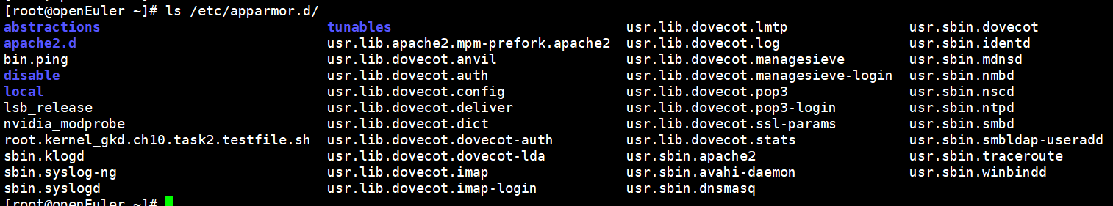
AppArmor安全模块
apparmor的使用原理
AppArmor 提供的访问控制是与程序绑定的：
例如：有一个可执行文件的路径为 /home/user/appfile，如果用 AppArmor 对其进行访问控制的话，就要新建一个配置文件命名（与文件路径一致）为home.user.appfile，并把这个文件放到 AppArmor 专门放置配置文件的目录下（/etc/apparmor.d）。
每一个可执行文件都与一个配置文件绑定，因此如果修改home.user.appfile文件名，配置文件将失效。
例如：安装好 AppArmor 后，配置文件目录默认如下：
usr.sbin.apache2 配置文件，即是对 /usr/sbin/apache2文件的访问控制。

Slide 12
AppArmor安全模块
apparmor的工作模式
Apparmor有两种工作模式：enforcement、complain/learning。 用户可以随时通过命令行工具（后文介绍）对配置文件进行修改，选择自己需要的模式。
enforcement：在这种模式下，配置文件里列出的限制条件都会得到执行，并且对于违反这些限制条件的程序会进行日志记录。
complain：在这种模式下，配置文件里的限制条件不会得到执行，Apparmor只是对程序的行为进行记录。例如程序可以写一个在配置文件里注明只读的文件，但 Apparmor 不会对程序的行为进行限制，只是进行记录。

Slide 13

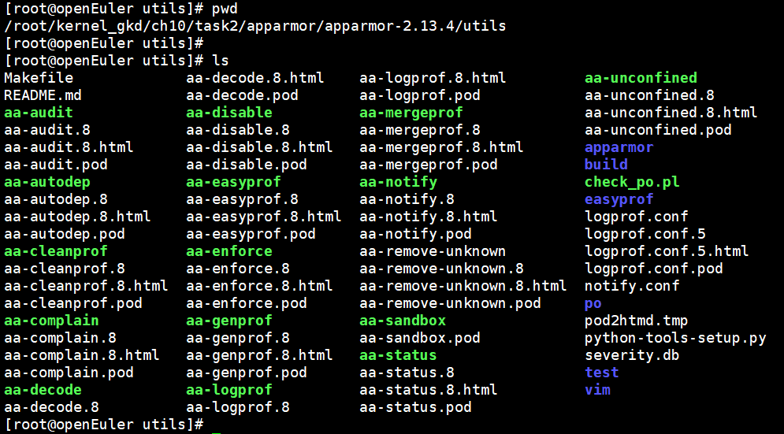
AppArmor安全模块
命令行工具介绍
工具说明
在 apparmor 源码 apparmor-2.13.4 目录中，binutils、parse、utils 等目录中，都包含了可用的 apparmor 命令工具，安装时安装到系统中；
即下图所示，aa-开头的绿色可执行文件。

Slide 14
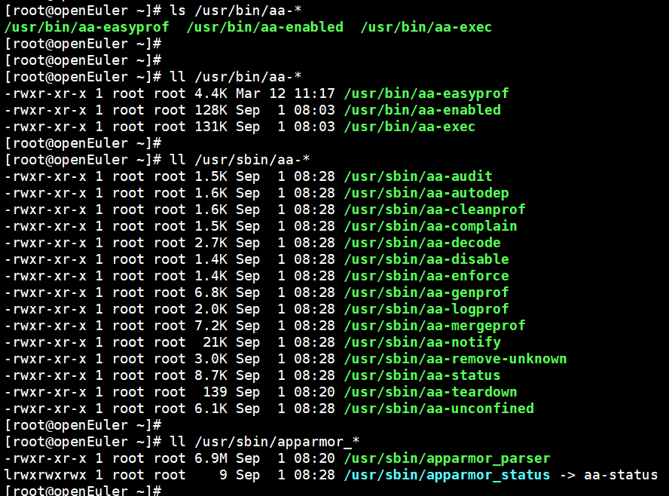
AppArmor安全模块
命令行工具介绍
工具说明
在/usr/bin、/usr/sbin目录下，aa-* 开头或者apparmor_* 开头的命令，就是安装 apparmor 后可用的命令行工具：

Slide 15
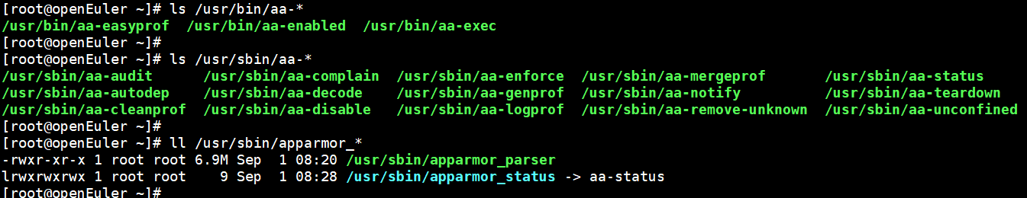
AppArmor安全模块
命令行工具介绍
工具说明
在/usr/bin、/usr/sbin目录下，aa-* 开头或者apparmor_* 开头的命令，就是安装 apparmor 后可用的命令行工具：
其中 apparmor_status 链接至 aa-status，二者效果一样。
可通过 command --help 查看具体用法：如 aa-genprof --help；
也可通过 man 查看具体用法：如 man aa-genprof。

Slide 16
AppArmor安全模块
命令行工具介绍
使用说明
（1）aa-easyprof：提供了一个易于使用的界面来生成 AppArmor 策略。 创建的策略可能会比手动或使用 aa-genprof 和 aa-logprof 创建策略的限制更少。
（2）aa-enabled：测试是否启用了AppArmor。
（3）aa-exec：用指定的AppArmor配置文件限制程序。
（4）aa-audit：将AppArmor安全配置文件设置为审核模式。
（5）aa-autodep：猜测基本的AppArmor配置文件要求。
（6）aa-cleanprof：清除程序文件现有的AppArmor安全配置文件。
（7）aa-complain：将程序文件的AppArmor安全配置文件设置为complain模式。
（8）aa-decode：解码AppArmor日志文件中的十六进制编码。
（9）aa-disable：禁用程序文件的AppArmor安全配置文件。
（10）aa-enforce：从禁用状态或 complain 模式，将 AppArmor 安全配置文件 设置为 enforce 模式。

Slide 17
AppArmor安全模块
命令行工具介绍
使用说明
（11）aa-genprof：为指定程序文件自动生成 AppArmor 配置文件。
（12）aa-logprof：用于更新 AppArmor 安全配置文件。
（13）aa-mergeprof：合并 AppArmor 安全配置文件。
（14）aa-notify：显示已记录的 AppArmor 消息的信息。
（15）aa-remove-unknown：删除未知的 AppArmor 配置文件。
（16）aa-status：显示当前 AppArmor 策略的各种信息。
（17）aa-teardown：卸载所有 AppArmor 配置文件。
（18）aa-unconfined：输出带有 tcp 或 udp 端口且未加载 AppArmor 配置文件的进程的列表。
（19）apparmor_parser：将 AppArmor 配置文件加载到内核中。 每次手动修改 /etc/apparmor.d/ 下的配置文件内容后，需执行 apparmor_parser -r profilename 后方可生效。
（20）apparmor_status：同aa-status。

Slide 18
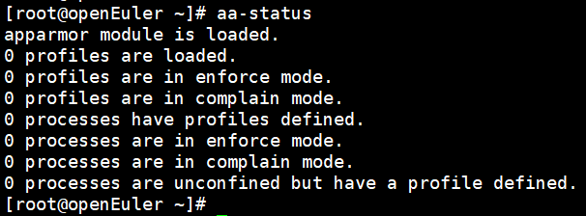
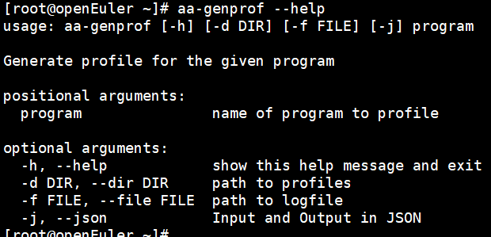
AppArmor安全模块
命令行工具介绍
使用说明
例如：

Slide 19
AppArmor安全模块
访问控制实例
Apparmor 可以对程序进行多方面的限制，包括：
文件系统的访问控制
资源限制
网络的访问控制
capability 条目
本实验主要介绍文件系统的访问控制与应用。

Slide 20
AppArmor安全模块
访问控制实例——文件系统的访问控制
Apparmor可以对某一个文件，或者某一个目录下的文件进行访问控制，包括以下几种访问模式：
权限包括：可读、可写、可扩展、可链接、可执行等。
在配置文件中的写法：如 /tmp r, （表示可对/tmp目录下的文件进行读取）
注意：没在配置文件中列出的文件，程序无法访问（与白名单类似）。
r | Read mode
w | Write mode (mutually exclusive to a，与a互斥)
a | Append mode (mutually exclusive to w，与w互斥)
k | File locking mode
l | Link mode
linkfile->target | Link pair rule (cannot be combined with other access modes)
ix | inherit = Inherit the parent's profile.
px | requires a separate profile exists for the application, with environment scrubbing.
Px | requires a separate profile exists for the application, without environment scrubbing.
ux and Ux | Allow execution of an application unconfined, with and without environmental scrubbing. (use with caution if at all).

Slide 21
AppArmor安全模块
访问控制实例——文件系统的访问控制
1、创建简单的可执行文件，自动生成对应的配置文件：
2、手动修改 /etc/apparmor.d/ 目录下对应的配置文件中的文件列表的权限/访问模式，可验证 apparmor 的访问控制。
# 创建文件并写入执行程序，如：echo “Hello world!”
# touch test.sh
# 为该文件添加执行权限
# chmod +x test.sh
# 在/etc/apparmor.d/目录下自动生成对应的配置文件
# aa-genprof test.sh

Slide 22
任务1：启用apparmor内核安全模块
任务描述
修改树莓派中 openEuler 的内核配置选项并编译内核，启用 apparmor 内核安全模块；
下载 apparmor 源码包，安装 apparmor 相关应用。
创建简单的可执行文件，使用 apparmor 的命令行工具，验证 apparmor 模块的访问控制。
审核要求
正确启用apparmor安全模块，正确安装apparmor应用。
正确使用apparmor工具生成配置文件，以及验证访问控制。
提交相关源码与过程截图。

Slide 23
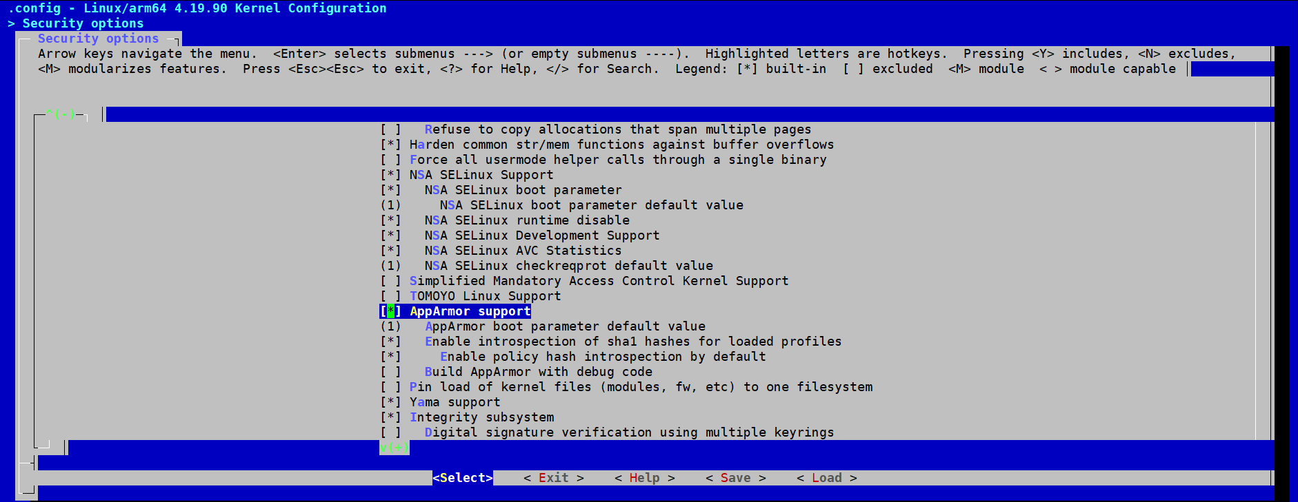
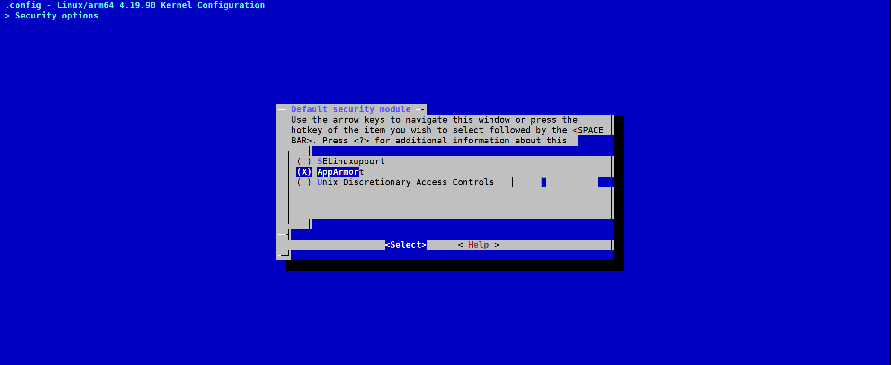
任务1：启用apparmor内核安全模块
实验过程
make menuconfig 配置内核并编译。

Slide 24
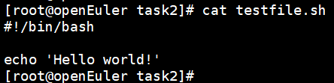
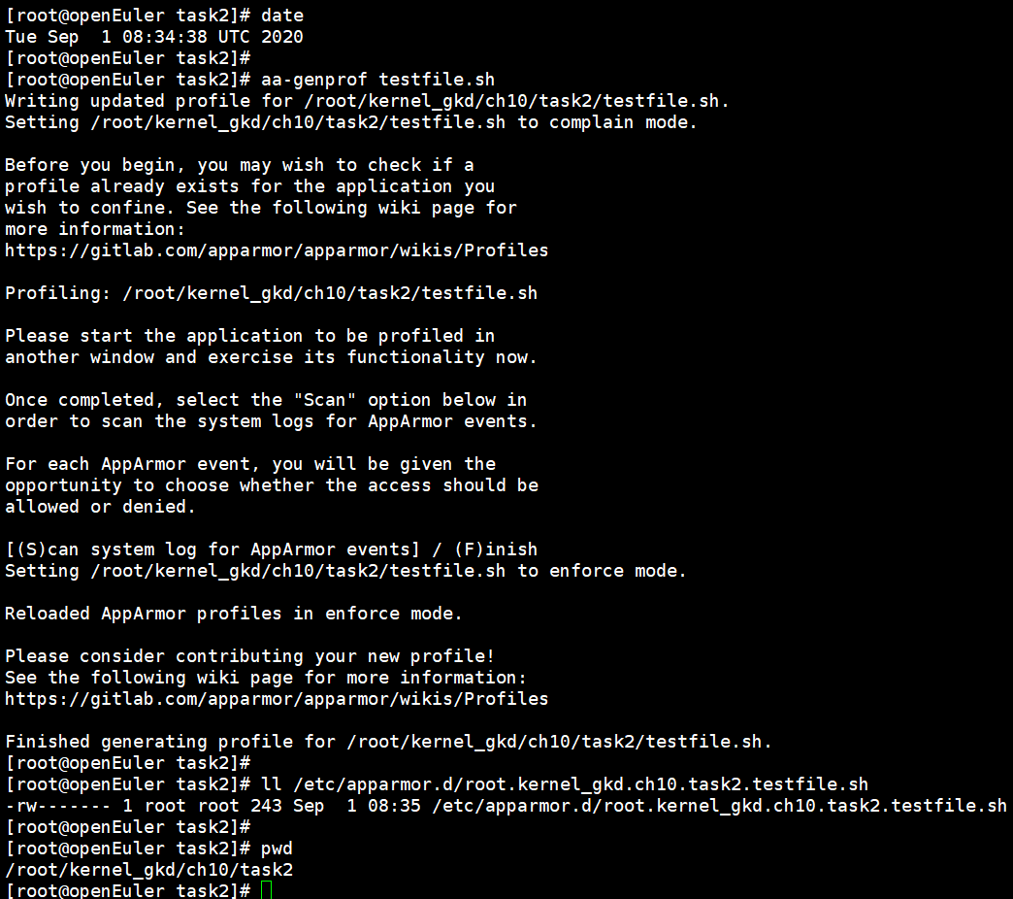
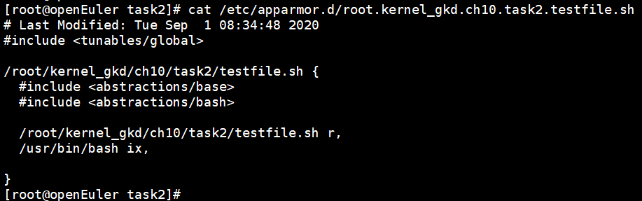
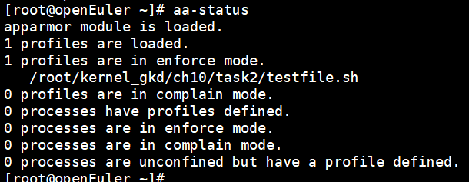
任务1：启用apparmor内核安全模块
实验过程
使用安装配置好的apparmor：

Slide 25
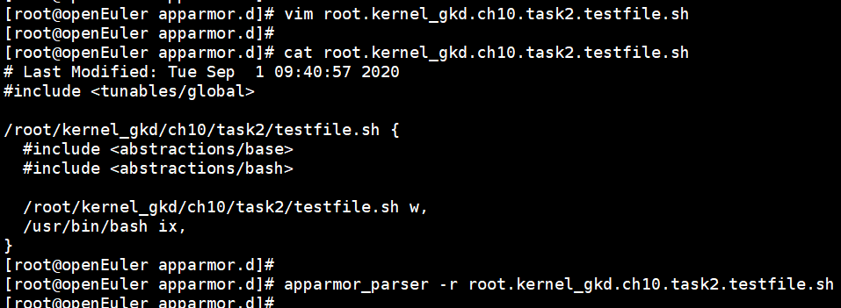
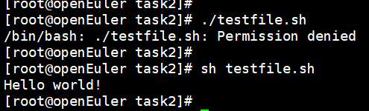
任务2：使用apparmor设置访问控制
实验过程
修改配置文件，验证 apparmor访问控制：
说明：
（1）当修改 /root/kernel_gkd/ch10/task2/testfile.sh 的权限为w后，由于没有了r 权限，而程序执行时又必须要 r 权限，所以直接执行 ./testfile.sh 是会出现权限问题；
（2）而 /usr/bin/bash ix 的配置没有修改，说明 bash 对/root/kernel_gkd/ch10/task2/testfile.sh 有执行权限，可以正常执行输出结果。

Slide 26
本节完

